Slide 1


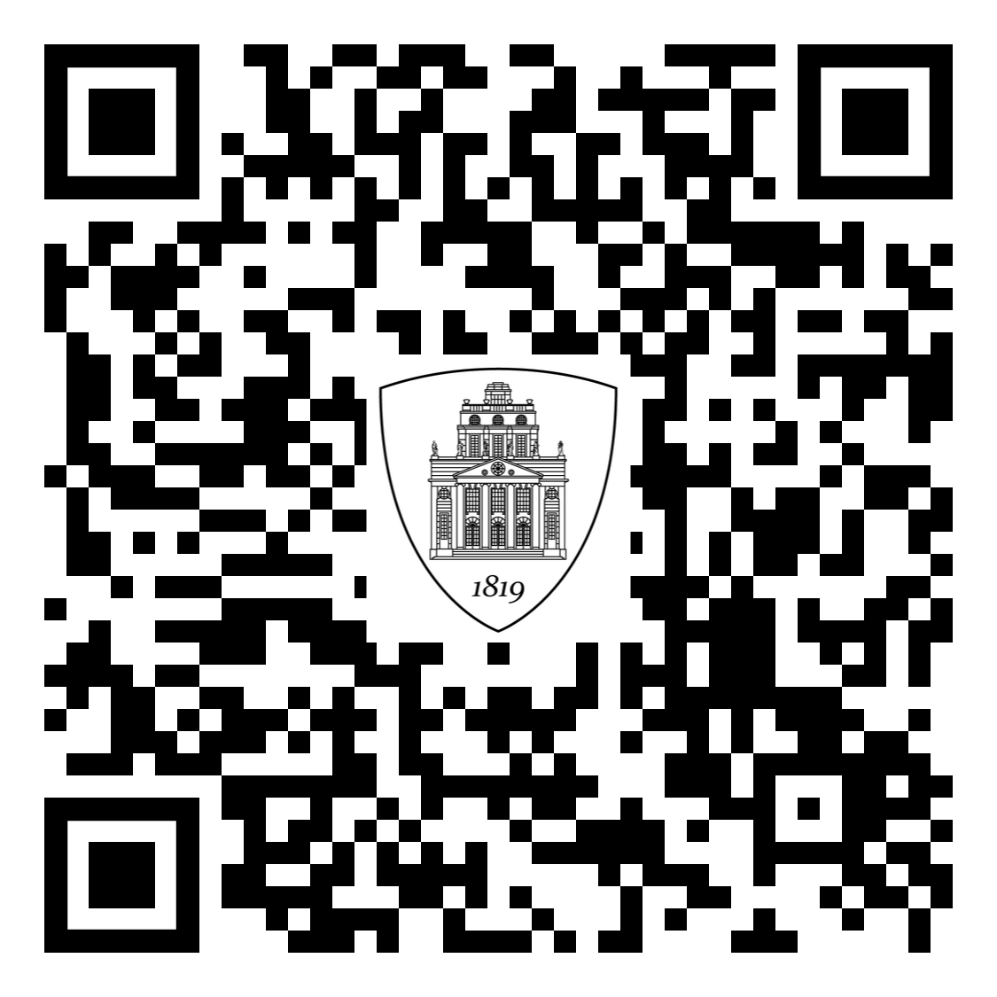
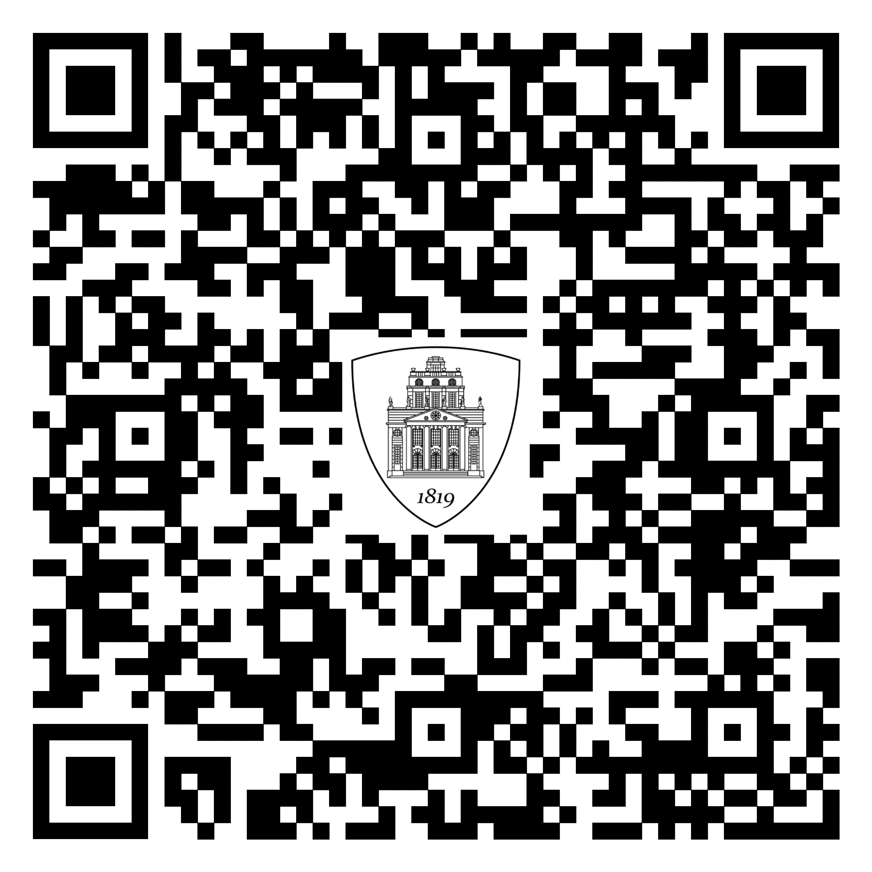
Noch bis zum 1. April!
DEINE STIMME
FÜRS MOLTKE!
Unterstütze unser Moltke mit deiner Stimme bei der
SpardaSpendenWahl 2025.
Wirb bei Freunden und Familie!
Für Orte des Austauschs – für mehr Sitzgelegenheiten im Schulgebäude.
DEINE STIMME ZÄHLT!
So geht die Abstimmung:
Den linken QR-Code scannen und deine Handynummer eingeben. Anschließend „Code anfordern“ drücken. Du erhältst nun kostenlos einen SMS-Code zugeschickt.
Nun den rechten QR-Code scannen, den Code eingeben und für unser Moltke abstimmen. Fertig!

